Slide 1
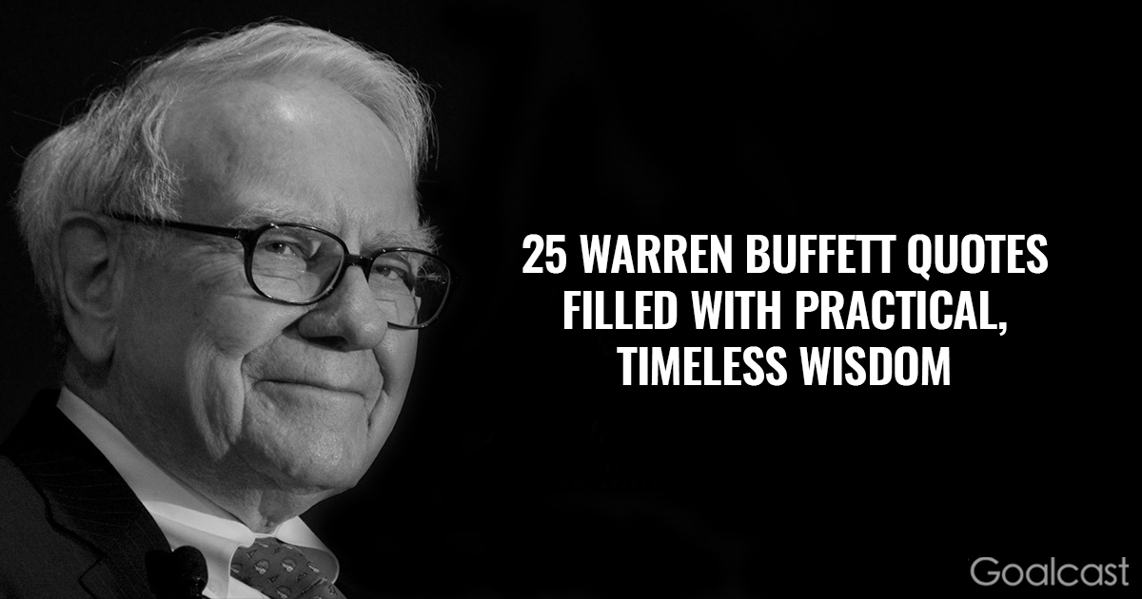

지금
가격은?
공컴프 4조
[김선제, 김민성 ,김재영,이승진]

Slide 2

“급변하는 시장”
따라가기도 벅찬 현재의 사회

Slide 3
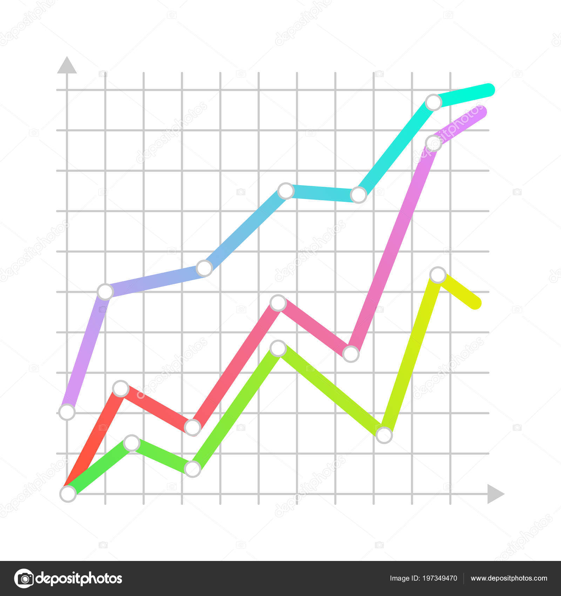
Index
01
Analyze.py-이승진
02
Main.py-김민성
03
Upbit.py-김재영
- 가격 정보를 데이터화
-프로그램 시작
-upbit.com에
시장 정보 요청
-upbit.py의 데이터를
Analyze.py로
-시장의 가격정보 저장
-analyze.py의
데이터를 이용,차트 생성
-j.son module 이용
-김선제
부록
참고자료

Slide 4

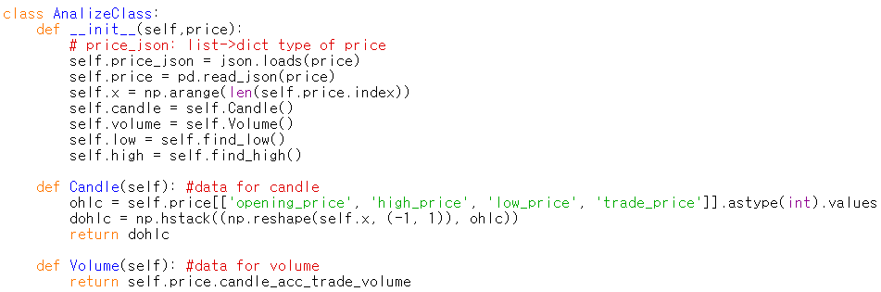

01
analyze.py
Text : main.py에서 받은 가격 정보를 분석해서 데이터화
기능 import
Analyze class
생성

Slide 5
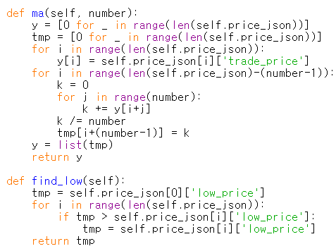
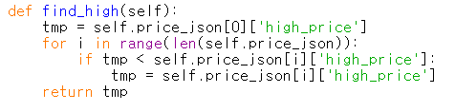
01
analyze.py
Text : main.py에서 받은 가격 정보를 분석해서 데이터화
함수 정의
함수 정의

Slide 6
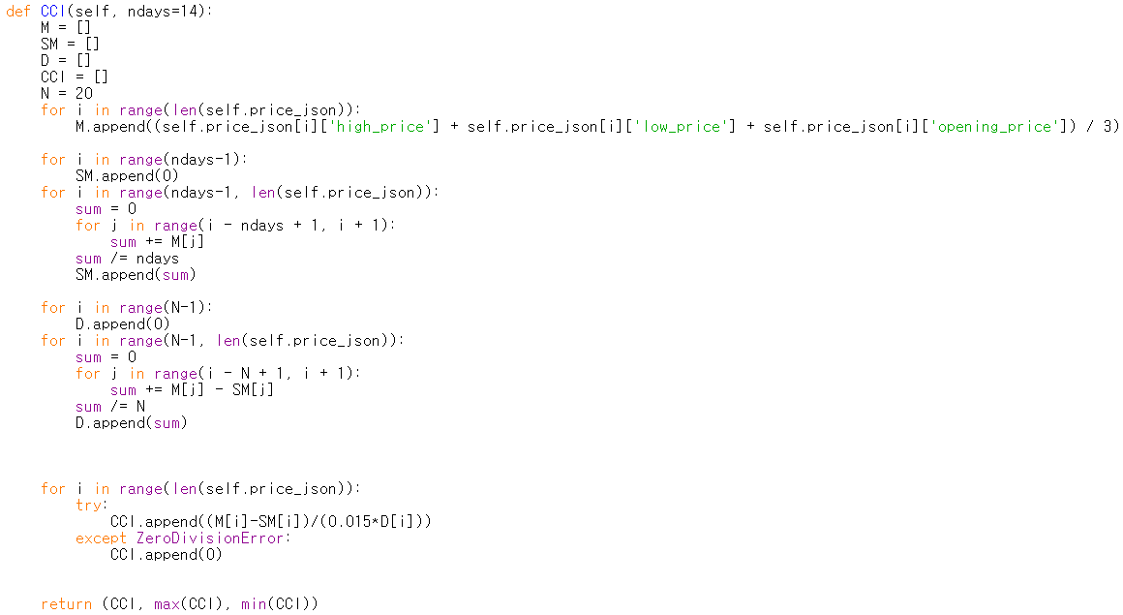
01
analyze.py
Text : main.py에서 받은 가격 정보를 분석해서 데이터화
함수 정의

Slide 7
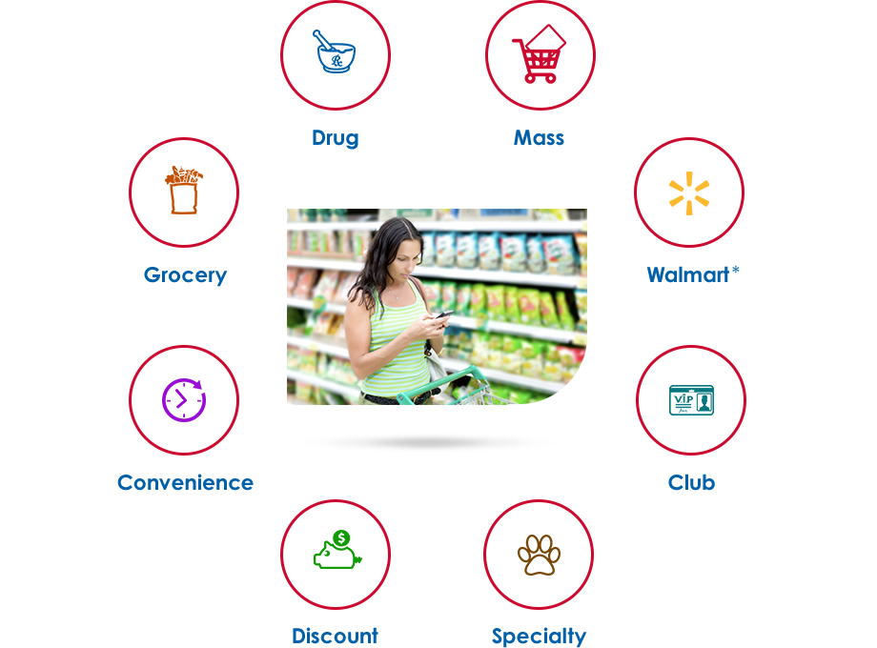
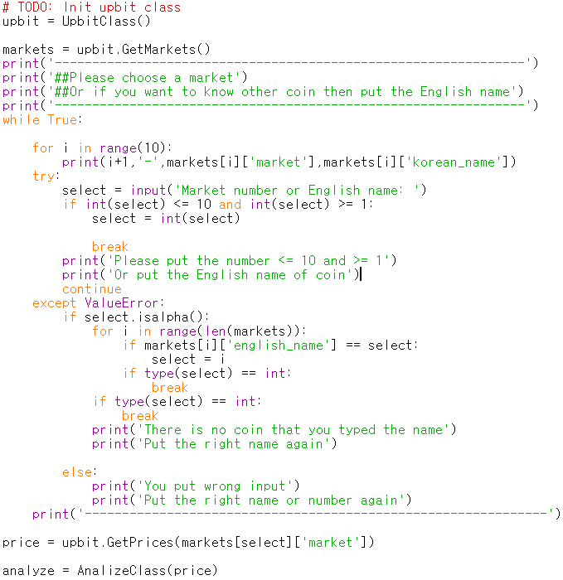

02
main.py
Text : upbit에서 시장 정보를 가져오길 요청
analyze에서 분석 할 데이터를 넘겨주고 차트화
기능 import
시장 선택

Slide 8
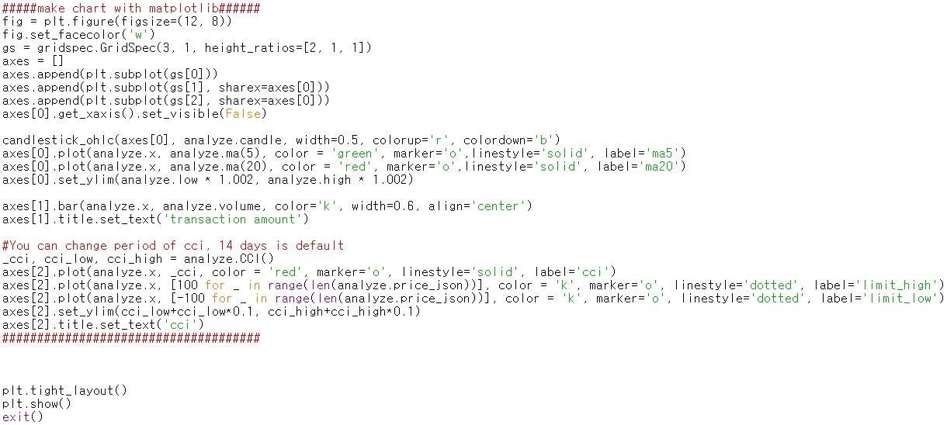
02
main.py
Text : upbit에서 시장 정보를 가져오길 요청
analyze에서 분석 할 데이터를 넘겨주고 차트화
차트 생성

Slide 9

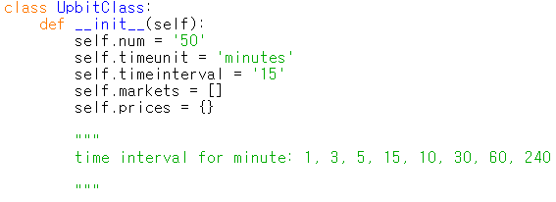

03
upbit.py
Text : upbit.com에서 시장 정보를 가져오고 main.py러 데이터를 넘겨줌
기능 import
Upbit 클래스 지정

Slide 10
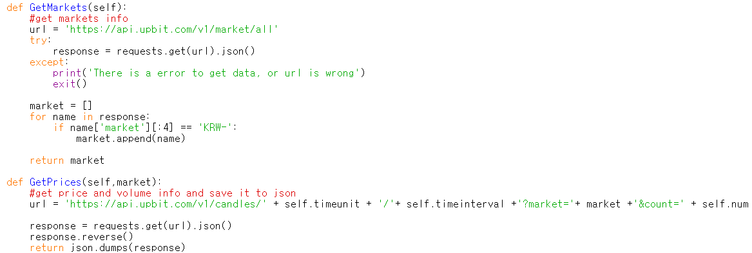
03
upbit.py
Text : upbit.com에서 시장 정보를 가져오고 main.py로 데이터를 넘겨줌
Upbit 클래스 지정

Slide 11
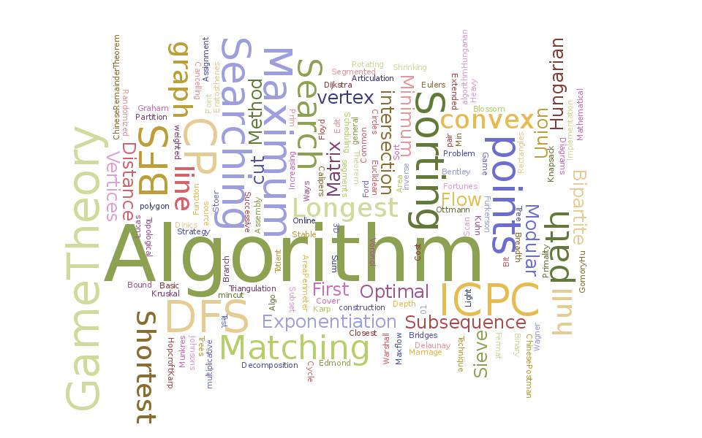
04
전체 과정
① main.py
실행, 시장 정보 요청
② upbit.py
저장 돼 있는 시장 정보 이동
③ main.py
시장 정보를 사용자에게 보여준 후 사용자가
시장 선택, 가격정보 요청
④ upbit.py
해당 시장 정보 불러옴
⑤ main.py
Json object를 이용, analyze에 데이터를 넘김
⑥ analyze.py
가격 정보를 분석해서 데이터화
⑦ main.py
Matlotlib로 차트 오브젝트 생성 및 전달

Slide 12
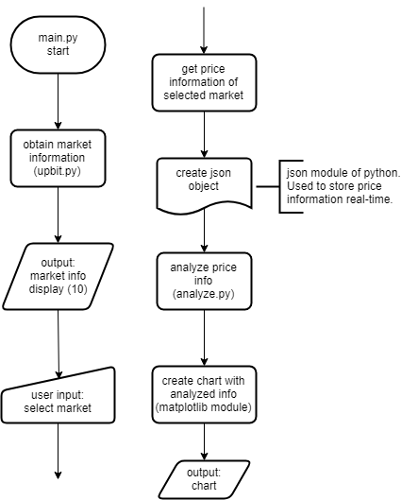
04
전체 과정

Slide 13

Thank you.

